Slide 1
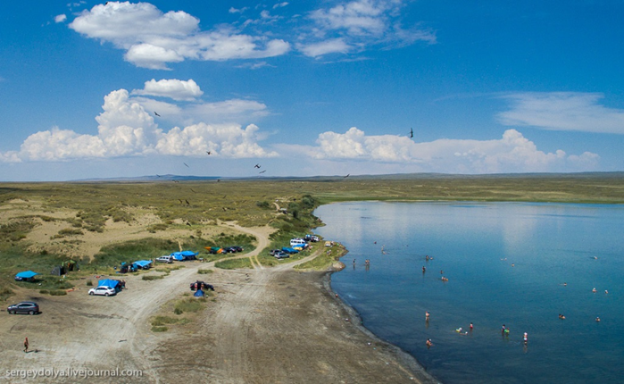
Озеро Дус-Холь
Озеро Дус-Холь
«Сватиково»
СВАТИКОВО

Slide 2
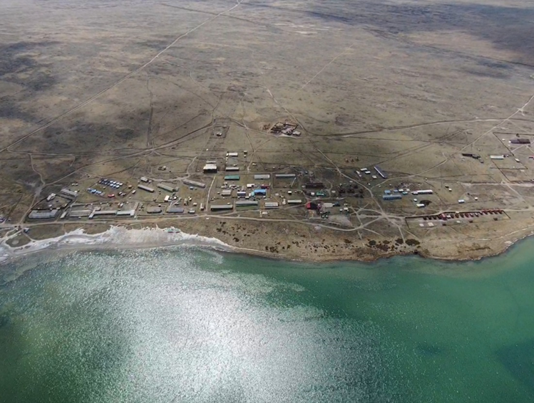

Slide 3
Бальнеологические ценности воды и донных отложений
Озеро Дус-Холь является реликтовым, соленым с высокоминерализованной водой (рапой), относится к лечебным. Является уникальным водоѐмом, воды которого по минерализации и лечебным свойствам не уступают водам всемирно известного Мѐртвого моря. Предел колебаний минерализации составляет 100-280 г/л. хлоридного магниево-натриевого состава с содержанием калия, бора, лития, стронция, цезия, брома, ортоборной кислот и фтора. (Заключение ФГБУН ТНИИКиФ ФМБА России №1274 от 12.09.2013 года, Отчет по хоздоговорной НИР №113-р/2012 от 12.09.2013г. ).

Slide 4
Показания к применению лечебных грязей озера
Профиль рекреационной деятельности в пределах территории озера Дус-Холь (Сватиково) – бальнеоклиматический, грязевый, туристско-рекреационный.
Показания к наружному применению лечебных грязей являются:
Болезни системы кровообращения
Болезни нервной системы
Болезни костно-мышечной системы
Болезни органов дыхания
Болезни органов пищеварения
Болезни мочеполовой системы
Болезни кожи
Болезни уха и сосцевидного отростка.

Slide 5
Исследования запасов лечебной грязи
По Дус-Хольскому месторождению лечебных грязей изыскания запасов лечебной грязи были проведены в 2007-2008 гг. ТувГРЭ. Заключение государственной экспертизы запасов было утверждено Территориальной комиссией по запасам Протоколом № 102 от 18.12.2008 г. И по состоянию на 01.01.2009 г. утвержденные запасы лечебной грязи по Дус-Хольскому месторождению в количестве 405,6 тыс. т (на площади 318 909 кв. м. Данным протоколом утверждено также, что Дус-Хольское месторождение подготовлено для промышленного освоения на запасах категории С₁.
В связи с тем, что за период с 2009 г. по н.в. промышленного освоения запасов лечебной грязи на Дус-Хольском месторождении не осуществлялось, разведанные в 2007-2008 гг. и утвержденные в 2009 г. запасы остаются актуальными.

Slide 6
Экосистема озера
Одним из важных показателей санитарно-гигиенического и экологического состояния оз. Дус-Холь является численность рачков артемий, благодаря которым обеспечивается самоочищение озера, а также накопление лечебной грязи. По данным ученых ТИКОПР СО РАН численность рачков за период около пятидесяти лет существенно уменьшилась с 65 тыс. экз/м³ (1966 г.) до 13-14 тыс. экз./м³ (2000 и 2004 гг.). Наименьшая численность отмечалась в 2017 г. – 7,24 тыс. экз./м³. Это может привести к серьезным нарушениям баланса экосистемы озера, несмотря на стабильность гидрохимического состава рапы.
В мае 2020 года урез воды оз. Дус-Холь снизился почти на 1,5 метра (наблюдения экологов ТИКОПР СО РАН).

